Slide 1

روش کشف کلاهبرداری از طریق پردازش کلان داده در سیستم های پرداخت اعتباری
محمد حسین مطیع بیرجندی دانشکده مهندسی برق و کامپیوتر – دانشگاه تهران
بهار 1398

Slide 2
فهرست
شبیه سازی
زیر نمونه برداری
مقدمه
داده های گوسی
انتخاب مرحله ای
کلاهبرداری های بانکی
داده های دودویی
رگرسیون به روش لاسو (Lasso Regression)
انواع کلاهبرداری بانکی
بررسی بر روی داده های کارت های اعتباری
داده های خوشه ای
روش های کشف کلاهبرداری
جمع بندی
معادله برآورد مرحله ای تصادفی
دسته بندی روش های کشف کلاهبرداری

Slide 3


مقدمه
تعریف کلاهبرداری توسط CIPFA
هر نوع ارائه کذب اطلاعات بطور عمدی، از جمله عدم اعلام اطلاعات صحیح و یا سوء استفاده از موقعیتی که در آن فرد مذکور سود و منفعت بدست می آورد و باعث ضرر کردن سایر افراد درسیستم و یا قرار گرفتن دیگران در معرض خطر ضرر کردن می شود.

Slide 4
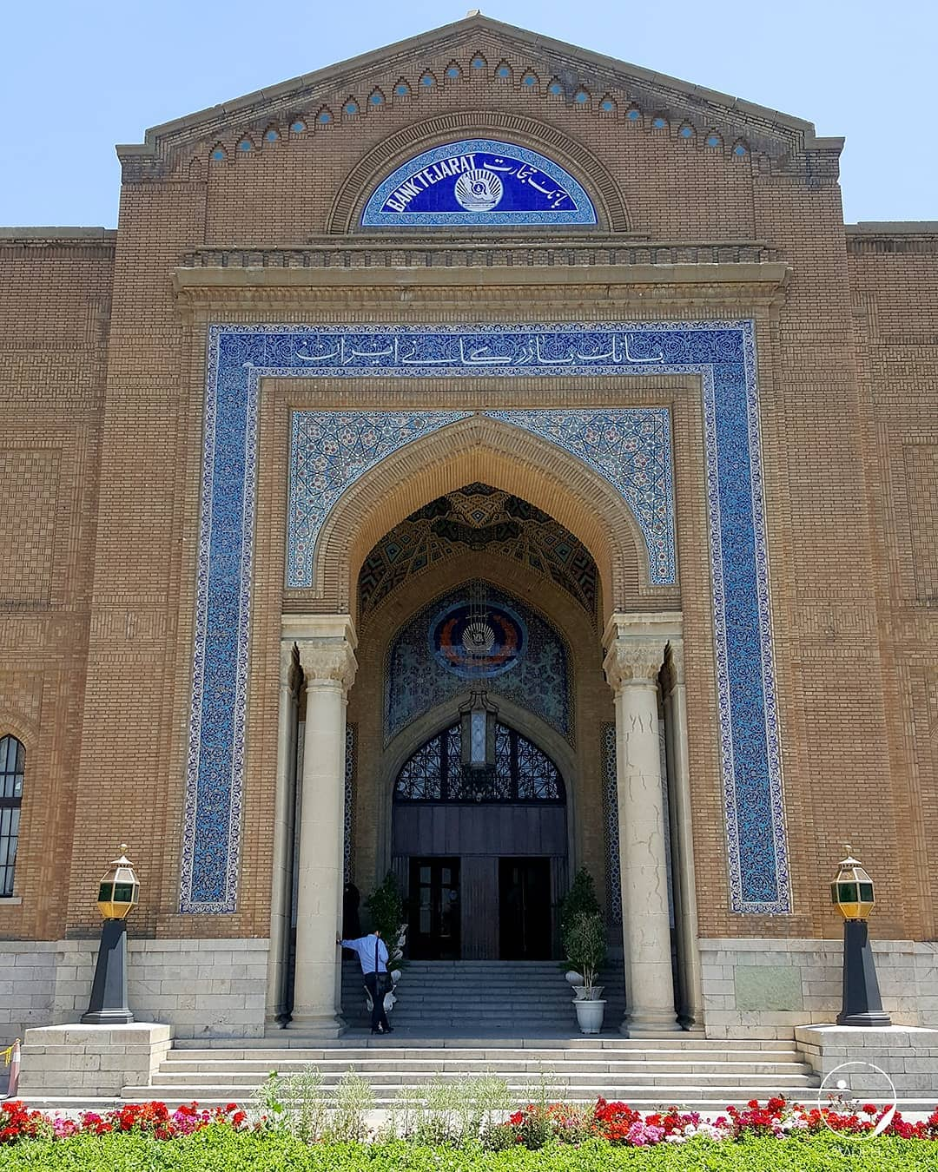
کلاهبرداری های بانکی
Mobile fraud
Identity and social fraud
Credit card fraud
Internal fraud
Money laundering and sanctions screening

Slide 5
روش های کشف کلاهبرداری
تشخیص ناهنجاری
تشخیص سوء استفاده
یادگیری از روی تراکنش های نرمال
کشف روش های جدید کلاهبرداری
استفاده آنلاین و آفلاین
استفاده در سطوح مختلف
هزینه نگهداری بالاتر
تشخیص براساس داده های پیشین
عدم توانایی تشخیص کلاهبرداری های جدید
استفاده بصورت آنلاین
استفاده در سطح تراکنش

Slide 6




الگوریتم های انتخاب کردن
Subsampling
Stagewise
Stochastic Stagewise
Lasso Regression

Slide 7
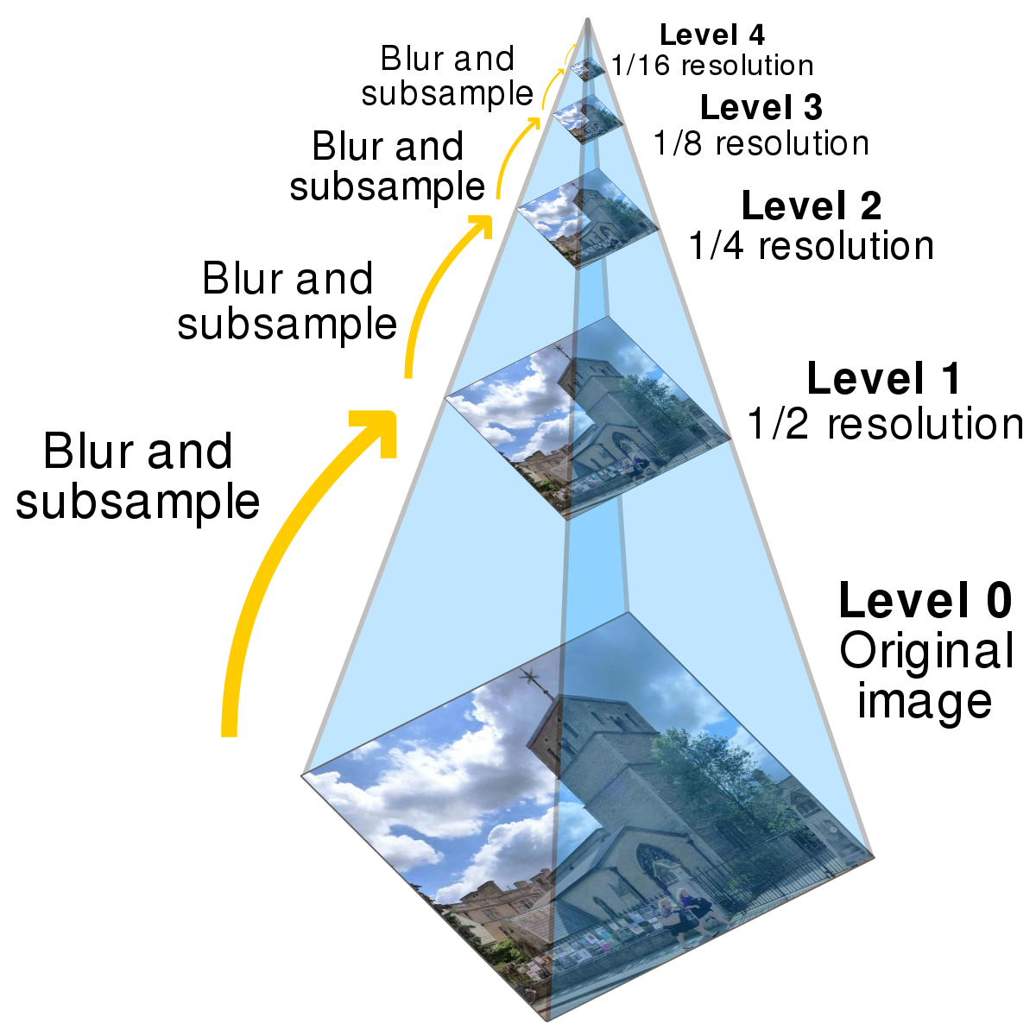
زیر نمونه برداری
کاربرد در:
شبکه های عصبی
پردازش تصویر
محاسبات آماری
...
جایگزینی چند نمونه با یک نمونه

Slide 8
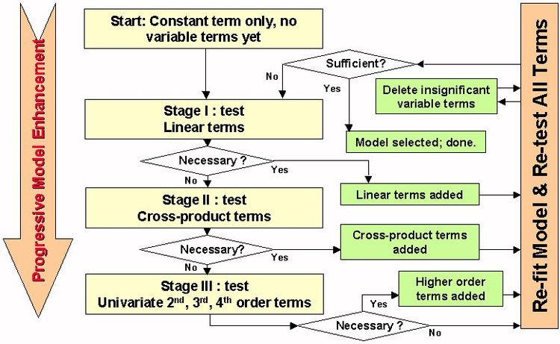
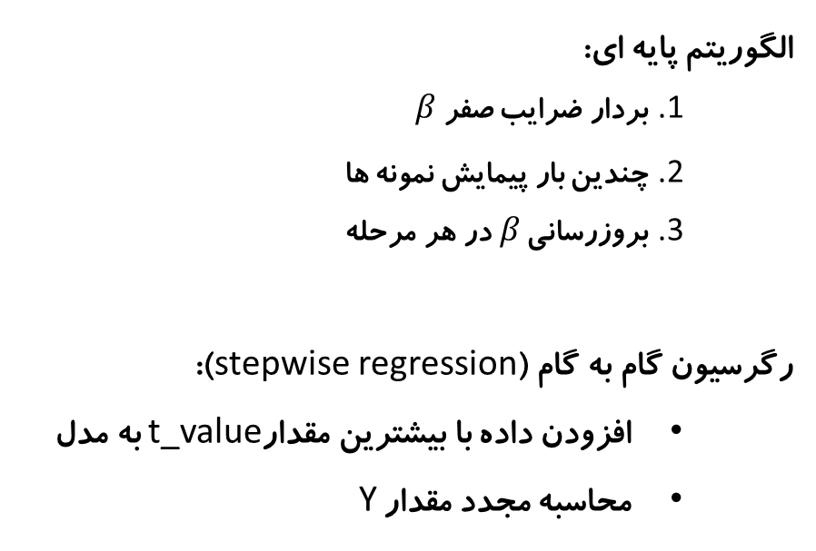
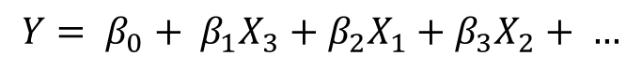
انتخاب مرحله ای
الگوریتم پایه ای:
بردار ضرایب صفر $β$
چندین بار پیمایش نمونه ها
بروزرسانی $β$ در هر مرحله
رگرسیون گام به گام (stepwise regression):
افزودن داده با بیشترین مقدارt_value به مدل
محاسبه مجدد مقدار Y
$$Y= β_{0}+ β_{1}X_{3}+β_{2}X_{1}+β_{3}X_{2}+ …$$

Slide 9
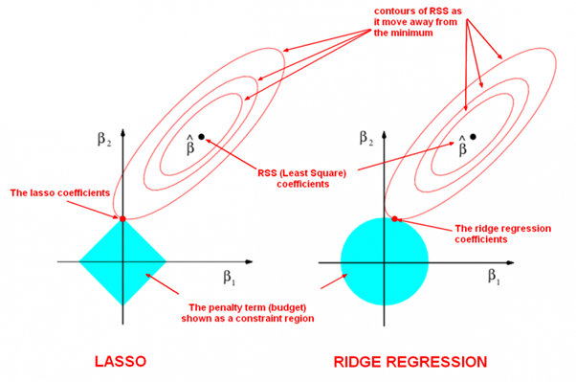
Lasso Regression
Least Absolute Shrinkage and Selection Operator
از نوع نرم 1

Slide 10
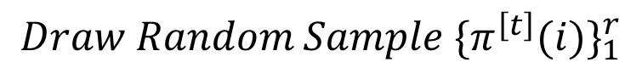
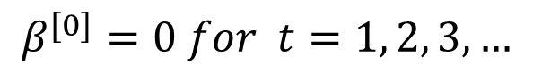
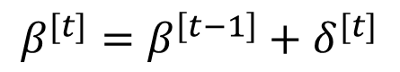
انتخاب تصادفی مرحله ای
ترکیبی از روش های:
Subsampling
Stepwise
چندین مرحله پیمایش نمونه ها
در مرحله t:
$$β^{[0]}=0 for t=1, 2, 3,…$$
$${Draw Random Sample \{π^{\left[t\right]}(i)\}}_{1}^{r}$$
$δ^{[t]}=\arg{\min{<∇f^{\left[t\right]}\left(β^{\left[t−1\right]}\right),δ>}}$ subject to $φ\left(δ\right)≤ε$
$$β^{[t]}=β^{\left[t−1\right]}+δ^{[t]}$$

Slide 11
داده های خوشه ای
همبستگی اطلاعات کاربران با مشاهدات سیستم
داده های همبسته اما غیر گوسی
Generalized Estimating Equations(GEEs)
Generalized Linear Model(GLM)

Slide 12
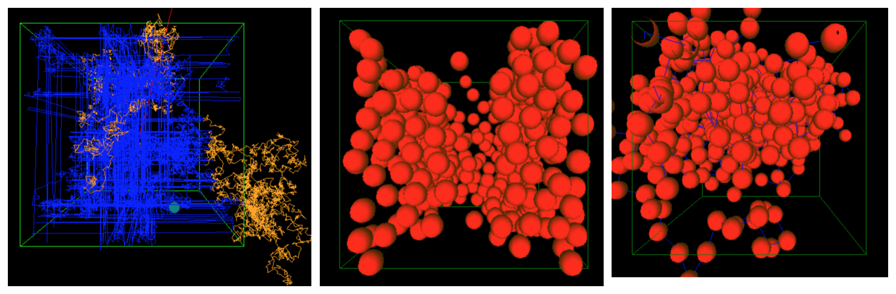
شبیه سازی

Slide 13

محیط و پارامترها
استفاده از زبان R
سایز خوشه ها k = 4
p = 500 covariates
مجموعه داده نمونه در دو سایز:
N = 100
N = 1000

Slide 14
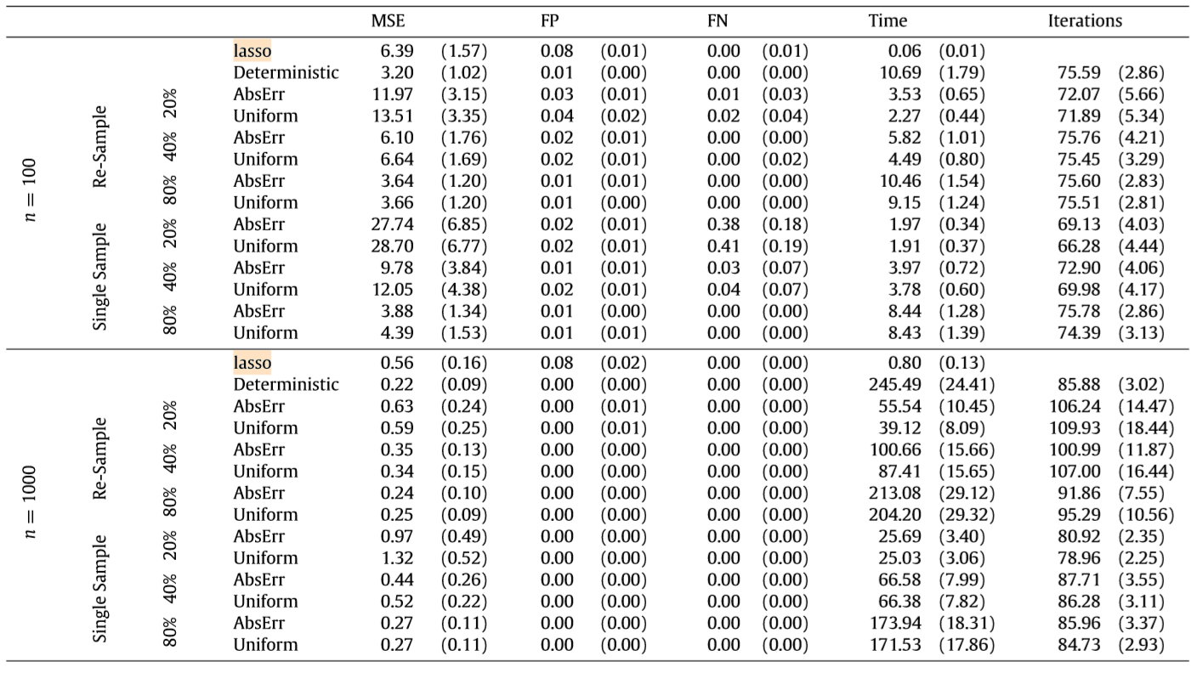
شبیه سازی گوسی

Slide 15
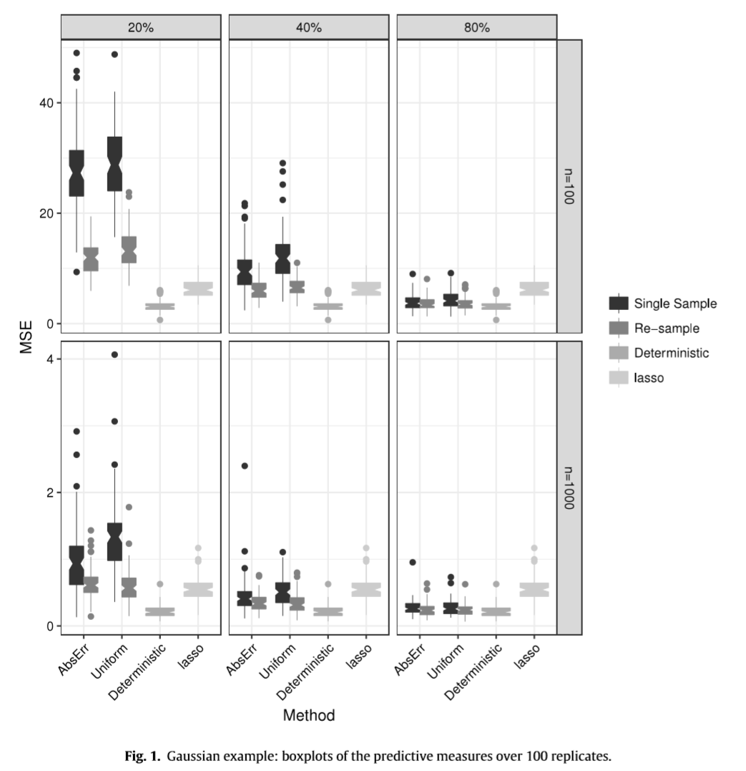
شبیه سازی گوسی

Slide 16
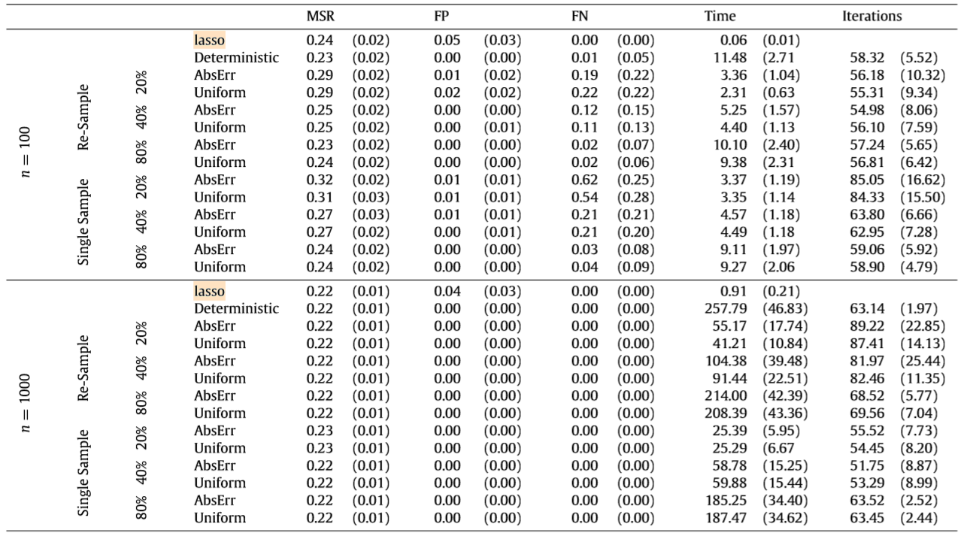
شبیه سازی دودویی

Slide 17
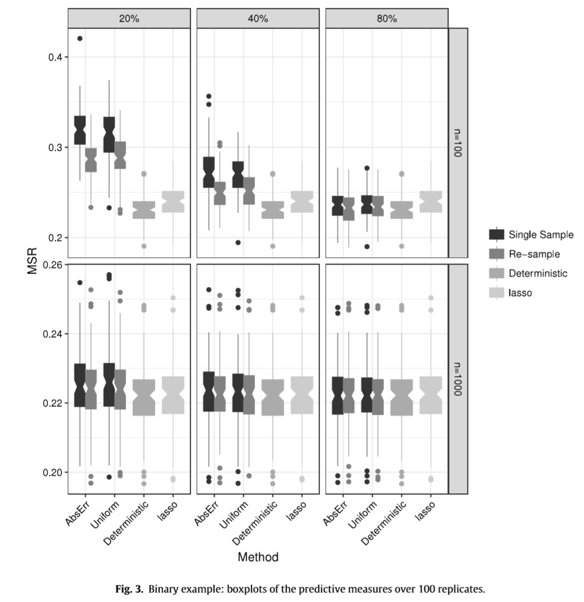
شبیه سازی دودویی

Slide 18

جمع بندی
ساختمان داده های جدید چالش راه های قدیمی
مقیاس پذیری بالا در روش جدید
محدودیت در ساختمان داده های پیچیده

Slide 19
سپاس از توجه شما

